Slide 1
面向对象设计原则
计算机学院 张弛

Slide 2
主要内容
开放－封闭原则
里氏代换原则
依赖倒置原则
单一职责原则
接口隔离原则
迪米特原则

Slide 3
概述
经典的23个设计模式背后，其实都遵循着一些基本原则。设计原则又由设计模式来实现。二者是相辅相成的关系，了解原则对于了解模式具有重要指导意义。
“美的东西比丑的东西创建起来更廉价，也更快捷”。 ——《敏捷软件开发—原则、模式与实践》

Slide 4
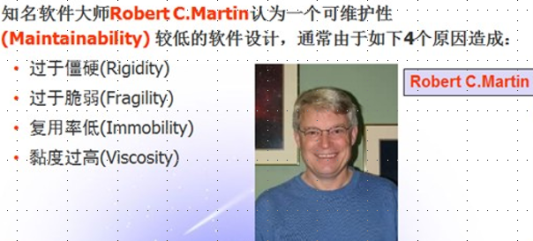
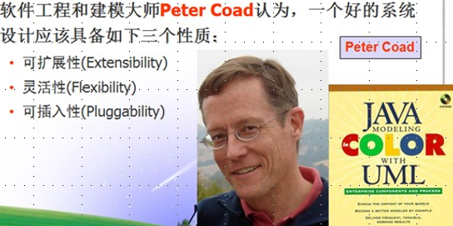
概述

Slide 5
一、开放-封闭原则（Open-Closed Principle, OCP）
一个软件实体应当对扩展开放，对修改关闭，即软件实体应尽量在不修改原有代码的情况下进行扩展。
软件实体可以指一个软件模块、一个由多个类组成的局部结构或一个独立的类。

Slide 6
一、开放-封闭原则（Open-Closed Principle, OCP）
OCP给了我们如下的建议：
在发生变化的时候，不要修改类的原代码，要通过添加新代码来增强现有类的行为
当软件系统需要面对新的需求时，我们应该尽量保证系统的设计框架是稳定的。
符合开闭原则，可方便地对系统进行扩展，且在扩展时无须修改现有代码，使得软件系统在拥有适应性和灵活性的同时具备较好的稳定性和延续性。
随着软件维护成本越来越高，设计满足开闭原则的软件系统也变得越来越重要。
Notes:
简单例子：下拉框→枚举绑定，而不是写死
“需求总是变化的。” 拥抱变化似乎就是软件开发的真理之一。 经常会有这样令人沮丧的情景出现：新的需求来了，对不起，我的代码设计必须大幅度推倒重来。
设计的坏味道让我们深受其害，那么怎样的设计才能面对需求的改变却可以保持相对稳定呢？针对这样的问题，OCP给了我们如下的建议：在发生变化的时候，不要修改类的源代码，要通过添加新代码来增强现有类的行为

Slide 7
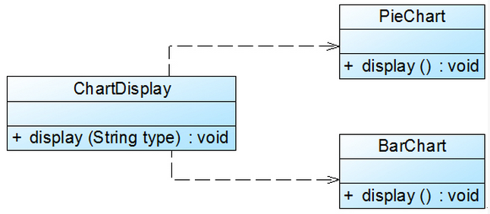
如果需要增加一个新的图表类，如折线图LineChart，则需要修改ChartDisplay类的display()方法的源代码，增加新的判断逻辑，违反了开闭原则。
if (type.equals("pie")) {
PieChart chart = new PieChart();
chart.display();
}
else if (type.equals("bar")) {
BarChart chart = new BarChart();
chart.display();
}

Slide 8
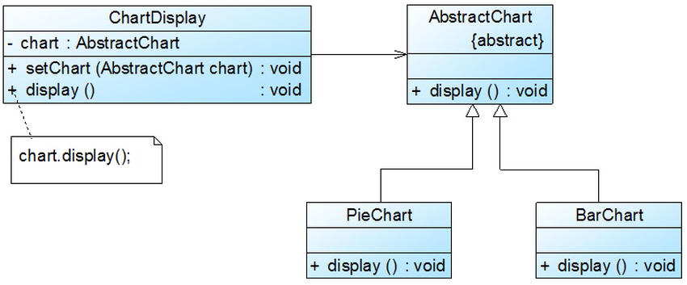
Notes:
引入了抽象图表类AbstractChart，且ChartDisplay针对抽象图表类进行编程，并通过setChart()方法由客户端来设置实例化的具体图表对象，在ChartDisplay的display()方法中调用chart对象的display()方法显示图表。如果需要增加一种新的图表，如折线图LineChart，只需要将LineChart也作为AbstractChart的子类，在客户端向ChartDisplay中注入一个LineChart对象即可，无须修改现有类库的源代码。
注意：因为xml和properties等格式的配置文件是纯文本文件，可以直接通过VI编辑器或记事本进行编辑，且无须编译，因此在软件开发中，一般不把对配置文件的修改认为是对系统源代码的修改。如果一个系统在扩展时只涉及到修改配置文件，而原有的Java代码或C#代码没有做任何修改，该系统即可认为是一个符合开闭原则的系统。

Slide 9
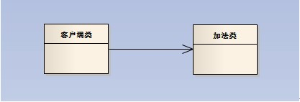
客户端的一个方法直接调用加法类，但是若想添加一个减法类，就会发现添加减法类就得改变客户端类中代码（用switch语句实现），这就违背了“开闭原则”，于是我们就应该重新重构。
Notes:
注意：因为xml和properties等格式的配置文件是纯文本文件，可以直接通过VI编辑器或记事本进行编辑，且无须编译，因此在软件开发中，一般不把对配置文件的修改认为是对系统源代码的修改。如果一个系统在扩展时只涉及到修改配置文件，而原有的Java代码或C#代码没有做任何修改，该系统即可认为是一个符合开闭原则的系统。

Slide 10
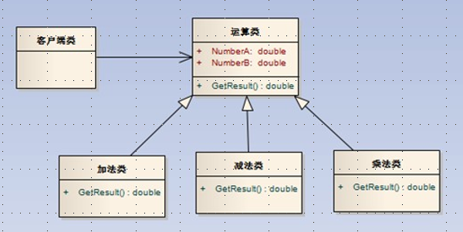
添加了一个运算类的父类，这样我们再添加减法类的时候就不用修改客户端类。
Notes:
我们以收音机的例子为例，我们收听节目时需要打开收音机电源，对准电台频率和进行音量调节。但是对于不同的收音机，实现这三个步骤的细节往往有所不同。比如自动收缩电台的收音机和按钮式收缩在操作细节上并不相同。因此，我们不太可能针对每种不同类型的收音机通过一个收音机类来实现（通过重载）这些不同的操作方式。但是我们可以定义一个收音机接口，提供开机、关机、增加频率、降低频率、增加音量、降低音量六个抽象方法。不同的收音机继承并实现这六个抽象方法。这样新增收音机类型不会影响其它原有的收音机类型，收音机类型扩展极为方便。此外，已存在的收音机类型在修改其操作方法时也不会影响到其它类型的收音机。

Slide 11
eg： 实现一个能够根据客户端的调用要求绘制圆形和长方形的应用程序
public class Draw
{
public void DrawRectangle() {
//绘制长方形
}
public void DrawCircle() {
//绘制圆形
}
}
public enum Sharp
{
/// <summary>
/// 长方形
/// </summary>
Rectangle ,
/// <summary>
/// 圆形
/// </summary>
Circle ,
}
public class DrawProcess
{
private Draw _draw = new Draw();
public void Draw(Sharp sharp) {
switch (sharp) {
case Sharp.Rectangle:
_draw.DrawRectangle();
break;
case Sharp.Circle:
_draw.DrawCircle();
break;
default:
throw new Exception("调用出错!");
}
}
}
//调用代码
DrawProcess draw = new DrawProcess();
draw.Draw(Sharp.Circle);

Slide 12
现在程序要求要实现可以绘制正方形. 在原本的代码设计下,必须做如下的改动
public class Draw
{
public void DrawRectangle()
{ //绘制长方形 }
public void DrawCircle()
{ //绘制圆形 }
//在Draw类中添加
public void DrawSquare()
{
//绘制正方形
}
}
public enum Sharp
{
/// <summary>
/// 长方形
/// </summary>
Rectangle ,
/// <summary>
/// 圆形
/// </summary>
Circle ,
//在枚举Sharp中添加
/// <summary>
/// 正方形
/// </summary>
Square ,
}
public class DrawProcess
{
private Draw _draw = new Draw();
public void Draw(Sharp sharp) {
switch (sharp) {
case Sharp.Rectangle:
_draw.DrawRectangle();
break;
case Sharp.Circle:
_draw.DrawCircle();
break;
//在DrawProcess类的switch判断中添加
case Sharp.Square:
_draw.DrawSquare();
break;
default:
throw new Exception("调用出错!");
}
}
}
//调用代码
DrawProcess draw = new DrawProcess();
draw.Draw(Sharp.Circle);

Slide 13
运用OCP, 来看一下如何对代码进行一次重构
public class DrawProcess
{
private IDraw _draw;
public IDraw Draw { set { _draw = value; } }
private DrawProcess() { }
public DrawProcess(IDraw draw) {
_draw = draw;
}
public void DrawSharp() {
_draw.Draw();
}
}
//调用代码
IDraw circle = new Circle();
DrawProcess draw = new DrawProcess(circle);
draw.DrawSharp();
/// <summary>
/// 绘制接口
/// </summary>
public interface IDraw {
void Draw();
}
public class Circle:IDraw {
public void Draw() {
//绘制圆形
}
}
public class Rectangle:IDraw {
public void Draw() {
//绘制长方形
}
}

Slide 14
/// <summary>
/// 绘制接口
/// </summary>
public interface IDraw
{
void Draw();
}
public class Circle:IDraw
{
public void Draw()
{
//绘制圆形
}
}
public class Rectangle:IDraw
{
public void Draw()
{
//绘制长方形
}
}
public class DrawProcess
{
private IDraw _draw;
public IDraw Draw { set { _draw = value; } }
private DrawProcess() { }
public DrawProcess(IDraw draw)
{
_draw = draw;
}
public void DrawSharp()
{
_draw.Draw();
}
}
//调用代码
IDraw circle = new Circle();
DrawProcess draw = new DrawProcess(circle);
draw.DrawSharp();
public class Square:IDraw
{
public void Draw()
{
//绘制正方形
}
}

Slide 15
一、开放-封闭原则（Open-Closed Principle, OCP）
抽象化是开闭原则的关键。
在Java、C#等编程语言中，可以为系统定义一个相对稳定的抽象层，而将不同的实现行为移至具体的实现层中完成。
在很多面向对象编程语言中都提供了接口、抽象类等机制，先定义系统的抽象层，再通过具体类来进行扩展。如果需要修改系统的行为，无须对抽象层进行任何改动，只需要增加新的具体类来实现新的业务功能即可，实现在不修改已有代码的基础上扩展系统的功能，达到开闭原则的要求。

Slide 16
二、里氏代换原则（Liskov Subsitution Principle, LSP ）
在任何父类出现的地方都可以用它的子类来替代。
如果对每一个类型为S的对象o1，都有类型为T的对象o2，使得以T定义的所有程序P在所有的对象o2都代换成o1时，程序P的行为没有变化，那么类型S是类型T的子类型。
所有引用基类（父类）的地方必须能透明地使用其子类的对象。
里氏代换原则是实现开闭原则的重要方式之一。

Slide 17
二、里氏代换原则（Liskov Subsitution Principle, LSP ）
在软件中如果能够使用基类对象，那么一定能够使用其子类对象。把基类都替换成它的子类，程序将不会产生任何错误和异常，反过来不成立。
子类的所有方法必须在父类中声明，或子类必须实现父类中声明的所有方法。如果一个方法只存在子类中，在父类中不提供相应的声明，则无法在以父类定义的对象中使用该方法。
尽量把父类设计为抽象类或者接口，让子类继承父类或实现父接口，并实现在父类中声明的方法，运行时，子类实例替换父类实例，可以很方便地扩展系统的功能，无须修改原有子类的代码，增加新的功能可以通过增加一个新的子类来实现。

Slide 18
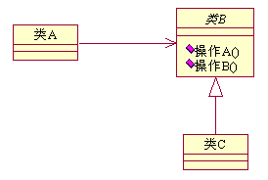
运用替换原则时，我们尽量把类B设计为抽象类或者接口，让C类继承类B（接口B）并实现操作A和操作B，运行时，类C实例替换B，这样我们既可以进行新类的扩展（继承类B或接口B），同时无须对类A进行修改。

Slide 19
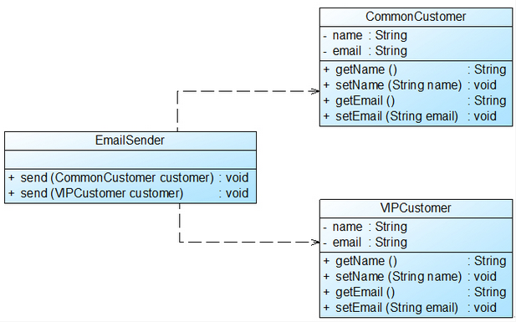
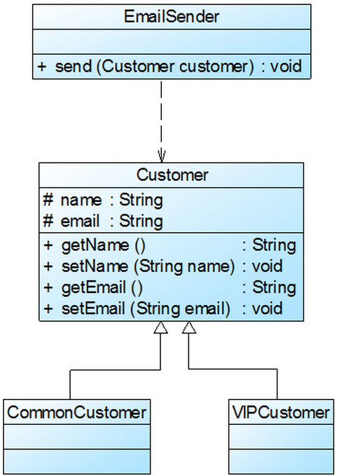
Notes:
举例：学校收发室，只需要告诉转送的人这个是哪里的信（是common还是vip），甚至这个“哪里”都不是收发室明说的，而是运行时自动变化的。
增加一个新的抽象客户类Customer，而将CommonCustomer和VIPCustomer类作为其子类，邮件发送类EmailSender类针对抽象客户类Customer编程，根据里氏代换原则，能够接受基类对象的地方必然能够接受子类对象，因此将EmailSender中的send()方法的参数类型改为Customer，如果需要增加新类型的客户，只需将其作为Customer类的子类即可。

Slide 20
三、依赖倒置原则 （the Dependency Inversion Principle, DIP）
抽象不应该依赖于细节，细节应当依赖于抽象。换言之，要针对接口编程，而不是针对实现编程。
Notes:
依赖于实现：就类似于收发室知道具体跑腿的人是谁，收发室还要和他联系。将来多了几个学院，还要告诉收发室，其实收发室仅仅是各中转站。具体跑腿送是一个专门的部门。
收发室可能仅仅负责分类：比如挂号信、包裹、普通信件。。。

Slide 21
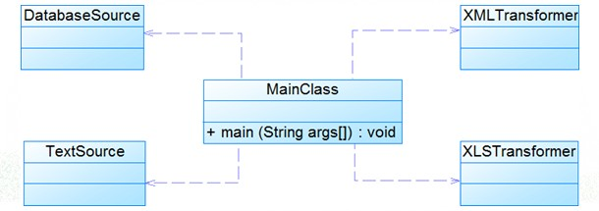
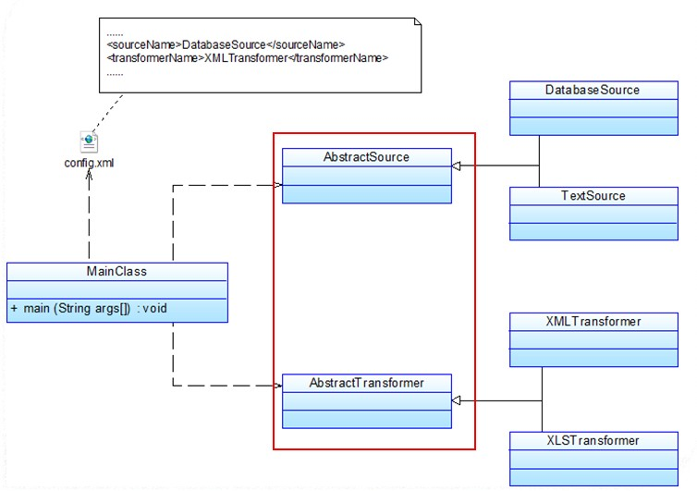
该系统可能需要增加新的数据源或者新的文件格式，每增加一个新的类型的数据源或者新的类型的文件格式，客户类MainClass都需要修改源代码，以便使用新的类，违背了开闭原则。
现使用依赖倒转原则对其进行重构。
Notes:
某系统提供一个数据转换模块，可以将来自不同数据源的数据转换成多种格式，如可以转换来自数据库的数据(DatabaseSource)、也可以转换来自文本文件的数据(TextSource)，转换后的格式可以是XML文件(XMLTransformer)、也可以是XLS文件(XLSTransformer）

Slide 22
/// <summary>
/// 商品类
/// </summary>
public class Product
{
public int Id { get; set; }
}
/// <summary>
/// 商品持久化类
/// </summary>
public class ProductRepository
{
public IList<Product> FindAll()
{
//假设从SQL Server数据库中获取数据
return null;
}
}
/// <summary>
/// 商品服务类
/// </summary>
public class ProductService
{
private ProductRepository _productRepository;
public IList<Product> GetProducts()
{
_productRepository = new ProductRepository();
return _productRepository.FindAll();
}
}
原本ProductRepository是从SQL Server数据库中读存数据，现在要求从MySQL数据库中读存数据。 怎么办？
Notes:
高层模块ProductService类中引用了底层模块具体类ProductRepository，所以ProductService类就直接依赖于ProductRepository了。
由于高层模块依赖于底层模块，现在底层模块ProductRepository发生了更改，高层模块ProductService也需要跟着一起修改，违反了OCP
OCP的核心思想是对抽象编程，DIP的思想是依赖于抽象

Slide 23
在依赖之间定义一个接口，使得高层模块调用接口，而底层模块实现接口，以此来控制耦合关系。
/// <summary>
/// 商品类
/// </summary>
public class Product {
public int Id { get; set; }
}
/// <summary>
/// 商品持久化接口
/// </summary>
public interface IProductRepository {
List<Product> FindAll();
}
/// <summary>
/// 商品持久化类
/// </summary>
public class ProductRepository :IProductRepository {
public IList<Product> FindAll() {
//假设从SQL Server数据库中获取数据
return null;
}
}
/// <summary>
/// 商品服务类
/// </summary>
public class ProductService
{
private IProductRepository _productRepository;
private ProductService() { }
//使用构造函数依赖注入
public ProductService( IProductRepository productRepository) {
_productRepository = productRepository;
}
public IList<Product> GetProducts() {
return _productRepository.FindAll();
}
}
Notes:
上层调用service时，就可以从配置文件加载来确定注入的时哪一个ProductRespository持久化类。

Slide 24
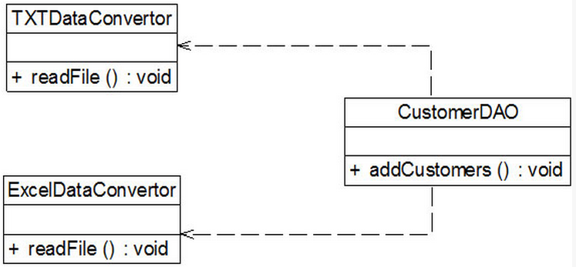
软件公司开发人员在开发某CRM系统时发现：该系统经常需要将存储在TXT或Excel文件中的客户信息转存到数据库中，因此需要进行数据格式转换。在客户数据操作类中将调用数据格式转换类的方法实现格式转换和数据库插入操作，初始设计方案结构如图。

Slide 25
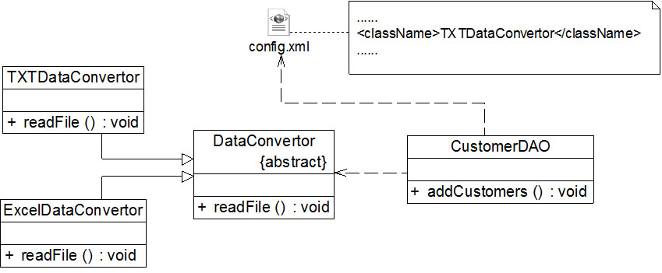
由于CustomerDAO针对具体数据转换类编程，因此在增加新的数据转换类或者更换数据转换类时都不得不修改CustomerDAO的源代码。我们可以通过引入抽象数据转换类解决该问题，在引入抽象数据转换类DataConvertor之后，CustomerDAO针对抽象类DataConvertor编程，而将具体数据转换类名存储在配置文件中，符合依赖倒转原则。
Notes:
根据里氏代换原则，程序运行时，具体数据转换类对象将替换DataConvertor类型的对象，程序不会出现任何问题。更换具体数据转换类时无须修改源代码，只需要修改配置文件；如果需要增加新的具体数据转换类，只要将新增数据转换类作为DataConvertor的子类并修改配置文件即可，原有代码无须做任何修改，满足开闭原则。

Slide 26
开闭原则是目标，里氏代换原则是基础，依赖倒转原则是手段，它们相辅相成，相互补充，目标一致，只是分析问题时所站角度不同而已。
Notes:
对比java的分层结构：
Web→Iservice→serviceImpl→Idao→dao
好处在于：利用spring框架的依赖注入，不是显示的声明对象实例化，可以动态修改对接口的实现。

Slide 27
四、单一职责原则（Single-Responsibility Principle，SRP）
就一个类而言，应该只专注于做一件事和仅有一个引起它变化的原因。即应该有且仅有一个原因引起类的变更。
所谓职责，我们可以理解为功能，就是设计的这个类功能应该只有一个，而不是两个或更多。也可以理解为引起变化的原因，当你发现有两个变化会要求我们修改这个类，那么你就要考虑拆分这个类了。

Slide 28
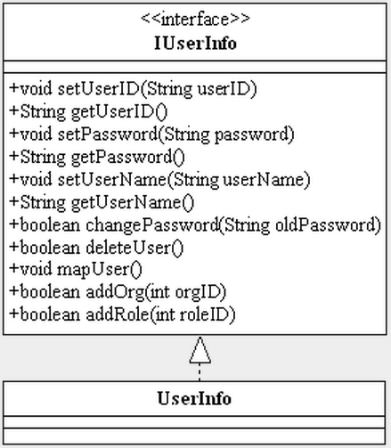
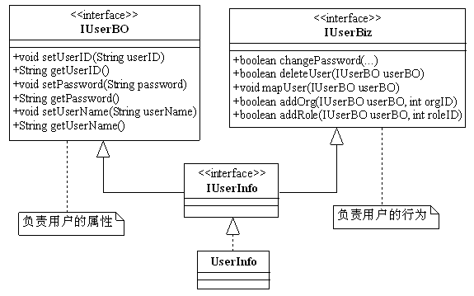
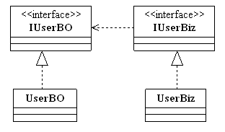

Slide 29
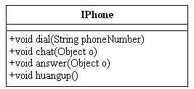
单一职责原则要求一个接口或类只有一个原因引起变化，也就是一个接口或类只有一个职责，它就负责一件事情。看看这个接口只负责一件事情吗？是只有一个原因引起变化吗？
这个接口可不是只有一个职责，它包含了两个职责：协议管理、数据传送。
dial()和hangup()两个方法实现的是协议管理，分别负责拨号接通和挂机；chat()和answer()是数据传送，把我们说的话转换成模拟信号或数字信号传递到对方，然后再把对方传递过来的信号还原成我们听得懂的语言。
协议的变化会引起这个接口或实现类的变化吗？会的！
数据传送（想想看，电话不仅仅可以通话，还可以上网）的变化会引起这个接口或实现类的变化吗？会的！
这里有两个原因都引起了类的变化，而且这两个职责会相互影响吗？电话拨号，我只要能接通就成，甭管是电信的还是网通的协议；电话连接后还关心传递的是什么数据吗？不关心，你要是乐意使用56K的小猫传递一个高清的片子，那也没有问题。

Slide 30
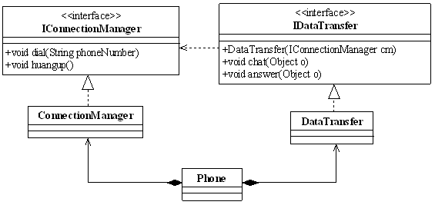

Slide 31
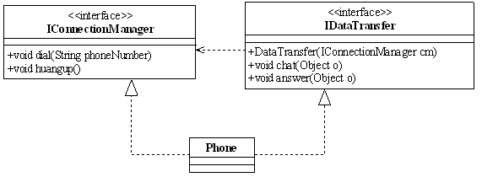
一个类实现了两个接口，把两个职责融合在一个类中。
你会觉得这个Phone有两个原因引起变化了呀，是的。
但是这里是面向接口编程，对外公布的是接口而不是实现类。况且如果真要实现类的单一职责，这个就必须使用之前的组合模式了，这会引起类间耦合过重、类的数量增加等问题，人为的增加了设计的复杂性。

Slide 32

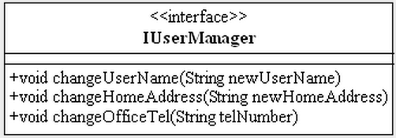
对于方法也适用

Slide 33
单一职责的优点
1. 降低类（接口）的复杂度，一个类只负责一项职责，其逻辑肯定比负责多项职责简单得多。
2. 提高可读性，提高系统的可维护性。
3. 降低变更引起的风险。
4. 提高复用性。
Notes:
SRP:
This is sometimes hard to see

Slide 34
五、接口隔离原则（Interface Segregation Principle, ISP）
使用多个专门的接口，而不使用单一的总接口，即客户端不应该依赖那些它不需要的接口。

Slide 35
五、接口隔离原则（Interface Segregation Principle, ISP）
使用接口隔离原则拆分接口时，首先必须满足单一职责原则
将一组相关的操作定义在一个接口中。
接口应该尽量细化，同时接口中的方法应该尽量少，每个接口中只包含一个客户端（如子模块或业务逻辑类）所需的方法即可。
这种机制也称为“定制服务”，即为不同的客户端提供宽窄不同的接口。

Slide 36
五、接口隔离原则（Interface Segregation Principle, ISP）
在面向对象编程语言中，实现一个接口就需要实现该接口中定义的所有方法，因此大的总接口使用起来不一定很方便，为了使接口的职责单一，需要将大接口中的方法根据其职责不同分别放在不同的小接口中，以确保每个接口使用起来都较为方便，并都承担某一单一角色。

Slide 37
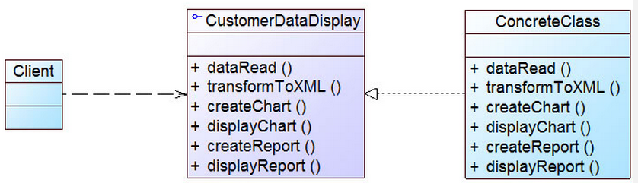
公司开发人员针对某CRM系统的客户数据显示模块设计了如图所示接口:
dataRead()用于从文件中读取数据
transformToXML()用于将数据转换成XML格式
createChart()用于创建图表
displayChart()用于显示图表
createReport()用于创建文字报表
displayReport()用于显示文字报表

Slide 38
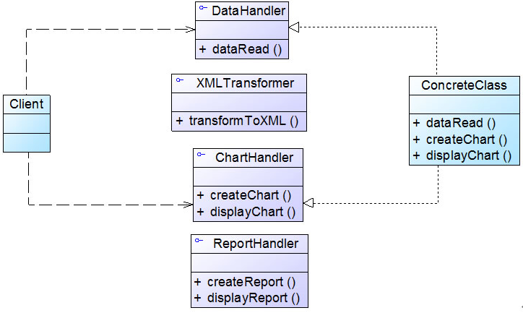
该接口承担了太多职责，一方面导致该接口的实现类很庞大，在不同的实现类中都不得不实现接口中定义的所有方法，灵活性较差，如果出现大量的空方法，将导致系统中产生大量的无用代码，影响代码质量；另一方面由于客户端针对大接口编程，将在一定程序上破坏程序的封装性，客户端看到了不应该看到的方法，没有为客户端定制接口。
需要将该接口按照接口隔离原则和单一职责原则进行重构，将其中的一些方法封装在不同的小接口中，确保每一个接口使用起来都较为方便，并都承担某一单一角色，每个接口中只包含一个客户端（如模块或类）所需的方法即可。

Slide 39
类A依赖接口I中的方法1、方法2、方法3，类B是对类A依赖的实现。
类C依赖接口I中的方法1、方法4、方法5，类D是对类C依赖的实现。
对于类B和类D来说，虽然他们都存在着用不到的方法，由于实现了接口I，所以也必须要实现这些用不到的方法。

Slide 40
可以看到如果接口过于臃肿，只要接口中出现的方法，不管对依赖于它的类有没有用处，实现类中都必须去实现这些方法，我们将原有的接口I拆分为三个接口，使其满足ISP原则。
Notes:
这样类B只需要实现1、2、3类D只需要实现1、4、5，不需要它不需要的方法。

Slide 41
六、迪米特法则（Law of Demeter, LoD）
一个软件实体应当尽可能少地与其他实体发生相互作用。（也称为最少知识原则（Least Knowledge Principle, LKP）。
迪米特法则要求限制软件实体之间通信的宽度和深度。迪米特法则可降低系统的耦合度，使类与类之间保持松散的耦合关系。

Slide 42
六、迪米特法则（Law of Demeter, LoD）
迪米特法则——不要和“陌生人”说话、只与你的直接朋友通信。在迪米特法则中，对于一个对象，其朋友包括以下几类：
(1) 当前对象本身(this)；
(2) 以参数形式传入到当前对象方法中的对象；
(3) 当前对象的成员对象；
(4) 如果当前对象的成员对象是一个集合，那么集合中的元素也是朋友；
(5) 当前对象所创建的对象。

Slide 43
六、迪米特法则（Law of Demeter, LoD）
迪米特法则要求我们在设计系统时，应该尽量减少对象之间的交互，如果两个对象之间不必彼此直接通信，那么这两个对象就不应当发生任何直接的相互作用。
如果其中的一个对象需要调用另一个对象的某一个方法的话，可以通过第三者转发这个调用。简言之，就是通过引入一个合理的第三者来降低现有对象之间的耦合度。

Slide 44
六、迪米特法则（Law of Demeter, LoD）
在将迪米特法则运用到系统设计中时，要注意下面的几点：
在类的划分上，应当尽量创建松耦合的类，有利于复用，有利于修改；
在类的结构设计上，每一个类都应当尽量降低其成员变量和成员函数的访问权限；
在对其他类的引用上，一个对象对其他对象的引用应当降到最低。

Slide 45
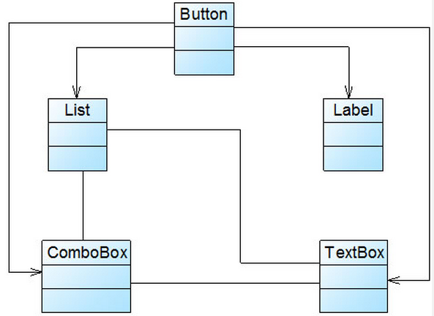
公司所开发CRM系统包含很多业务操作窗口，在这些窗口中，某些界面控件之间存在复杂的交互关系，一个控件事件的触发将导致多个其他界面控件产生响应，例如，当一个按钮(Button)被单击时，对应的列表框(List)、组合框(ComboBox)、文本框(TextBox)、文本标签(Label)等都将发生改变，在初始设计方案中，界面控件之间的交互关系可简化为如图所示结构。

Slide 46
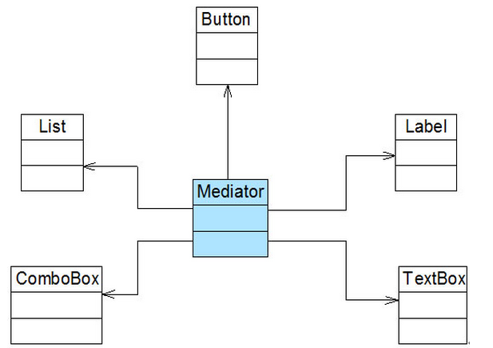
由于界面控件之间的交互关系复杂，导致在该窗口中增加新的界面控件时需要修改与之交互的其他控件的源代码，系统扩展性较差，也不便于增加和删除新控件。
通过引入一个专门用于控制界面控件交互的中间类(Mediator)来降低界面控件之间的耦合度。引入中间类之后，界面控件之间不再发生直接引用，而是将请求先转发给中间类，再由中间类来完成对其他控件的调用。当需要增加或删除新的控件时，只需修改中间类即可，无须修改新增控件或已有控件的源代码。

Slide 47
另，合成复用原则(Composite Reuse Principle, CRP)，尽量使用对象组合，而不是继承来达到复用的目的。
同学们课下。。。。。。

